Slide 1
ARTE
8º ANO
APOIO PARA AULAS E ESTUDOS

Slide 2
UNIDADE 2
Capítulo 1
Fotografias artísticas – A imagem como denúncia
Artes visuais – Mesclando fotografia e desenho
Fotografias artísticas – Formas e fotoformas
Artes visuais – Pontos, linhas e texturas
O espetáculo na fotografia – Pessoas, suas histórias e sus saberes
Artes integradas – Ações e imagens
Capítulo 2
Luz e escuridão – Processos físico-químicos
Luz e escuridão – A maior câmera do mundo
Luz e escuridão – Olhando por dentro
Artes visuais – Em busca do enquadramento
Segundos que transformaram o mundo – A visão em zoom
Luz e escuridão – Controle da luz e do tempo
Artes visuais – A fotoperformance e a fotoensaio
Segundos que transformaram o mundo – Memória e retina
Artes integradas – Fazendo um filme

Slide 3
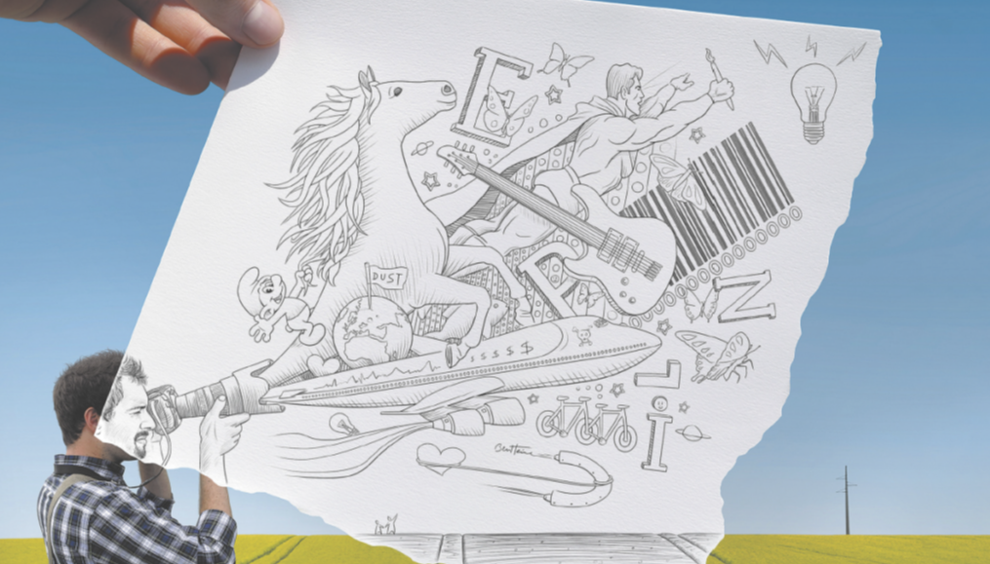
UNIDADE 2 | CAPÍTULO 1
IMAGE BY BEN HEINE © 2022 – WWW.BENHEINE.COM
Reprodução da fotografia Lápis vs. câmera – 30 (2015), do artista belga Ben Heine (1983-), na qual ele interage com a imagem.

Slide 4
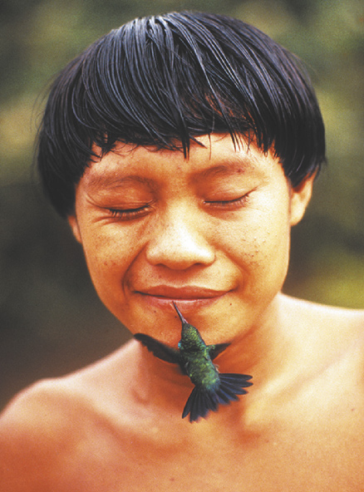
Fotografias artísticas A imagem como denúncia
UNIDADE 2 | CAPÍTULO 1
Existem muitas possibilidades, saberes técnicos, temas e escolhas na hora de fotografar. Descobrir a sua poética e compreender que as imagens, antes de serem captadas por uma máquina, são captadas pelo olhar do fotógrafo são pontos importantes nesse processo.
Rosa Gauditano, paulista, é fotógrafa que se dedica, entre outros temas, à fotografia documentária e à fotoetnografia (registro fotográfico de etnias ou grupos culturais). Na fotografia produzida por Rosa, é registrado um momento de delicadeza, ao mostrar a integração entre o indígena e a natureza.
ROSA GAUDITANO/STUDIO R
Yanomami com beija-flor, (1991), de Rosa Gauditano (1955-), 15 cm × 10 cm.

Slide 5
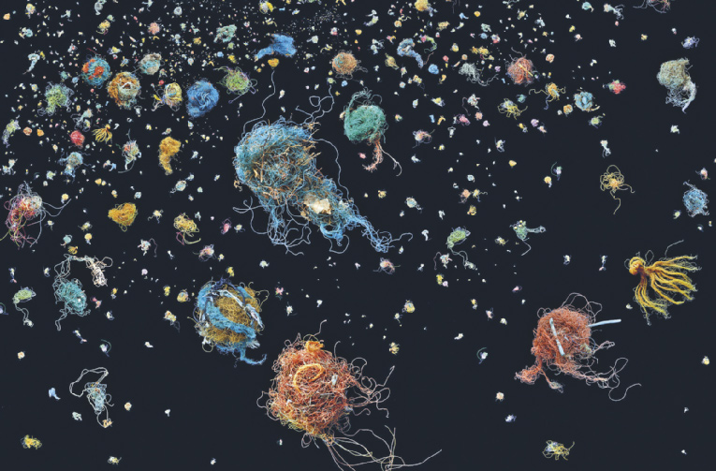
Fotografias artísticas A imagem como denúncia
UNIDADE 2 | CAPÍTULO 1
Há fotógrafos que se inspiram em lugares esquecidos pela maioria das pessoas. A fotógrafa britânica Mandy Barker (1964-) costuma escolher como tema para suas fotografias os resíduos retirados do mar ou recolhidos em praias.
A fotógrafa tem a intenção artística de criar composições com cuidado estético, porém também é um meio de usar a fotografia como ativismo, que, por meio da arte, demonstra preocupação em promover questões ambientais pela divulgação científica.
© MANDY BARKER HTTP://MANDY-BARKER.COM
SOUP: bird's nest (SOPA: ninho de pássaros, em português). Fotografia de resíduos plásticos criada pela artista Mandy Barker.

Slide 6
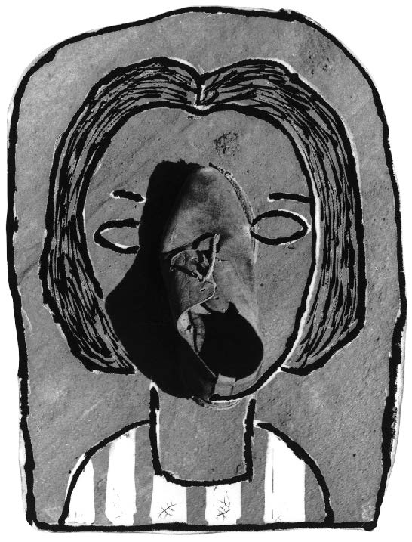
Fotografias artísticas Formas e fotoformas
UNIDADE 2 | CAPÍTULO 1
O paulista Geraldo de Barros, reconhecido internacionalmente como um dos precursores da fotografia experimental, foi o primeiro brasileiro a misturar linguagens na arte de fotografar.
Em 1951, o artista realizou sua primeira exposição fotográfica, na qual reuniu muitas de suas experiências chamadas de fotoformas – o mesmo nome que deu à mostra.
GERALDO DE BARROS/ACERVO INSTITUTO MOREIRA SALLES
Fotoformas são experimentos fotográficos, criados pelo artista paulista Geraldo de Barros, com intervenções em desenhos, pinturas e outros processos sobre negativos de fotografias. Negativos são películas e filmes fotográficos usados em câmeras analógicas.
A menina do sapato (1949), de Geraldo de Barros. Desenho e pintura sobre a matriz-negativo, fotografia, 38,2 cm × 28,2 cm.

Slide 7
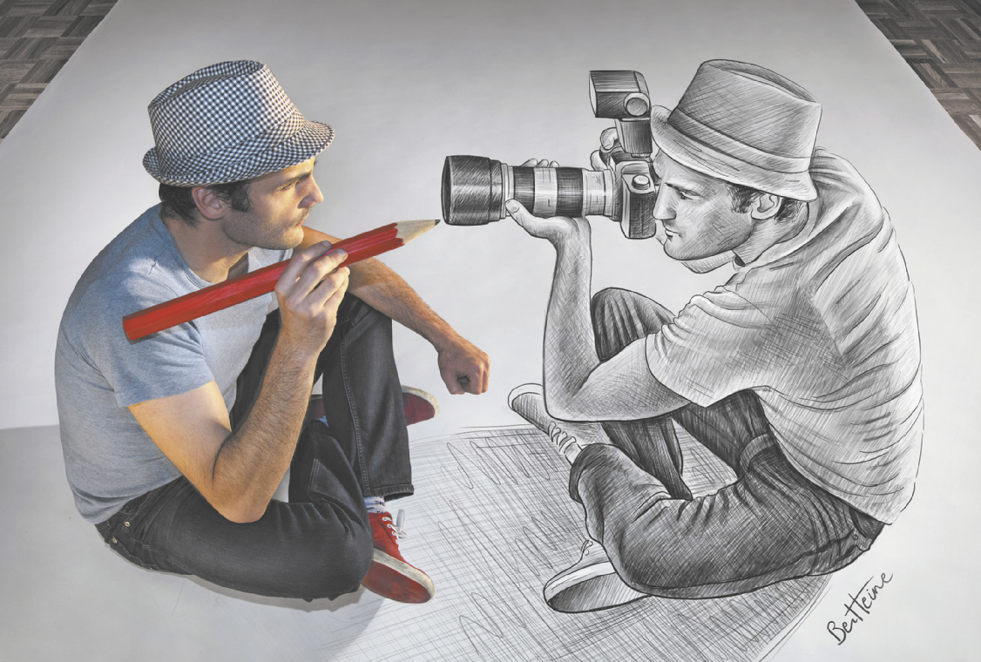
Artes visuais Mesclando fotografia e desenho
UNIDADE 2 | CAPÍTULO 1
IMAGE BY BEN HEINE © 2022 − WWW.BENHEINE.COM
Ben Heine é um exemplo de artista que cria imagens mesclando fotografia e desenho. As composições concebidas por ele trazem narrativas visuais, explorando combinações e produzindo imagens bem-humoradas.
A fotografia, o desenho e a pintura são exemplos de linguagens visuais. Ao fazer escolhas e combinações com elementos dessas linguagens, como linhas, pontos, cores, formas, luminosidades e espaços, é possível criar muitas imagens.
Reprodução da fotografia Lápis vs. câmera – 73 (2015), de Ben Heine, na qual ele interage com a imagem.

Slide 8
Artes visuais Pontos, linhas e texturas
UNIDADE 2 | CAPÍTULO 1
Pontos e linhas são elementos visuais que transmitem sensações de afastamento ou proximidade, escalas, movimento e outras sensações visuais.
TATISHDESIGN/
SHUTTERSTOCK.COM
Exemplo de elementos com pontos e linhas.
Existem também as texturas visuais, que são formas de manipular linhas e efeitos de luminosidade para criar a sensação de textura.
Exemplo de texturas visuais (hachuras em desenhos com grafite ou caneta).
SAMUI/
SHUTTERSTOCK.COM

Slide 9
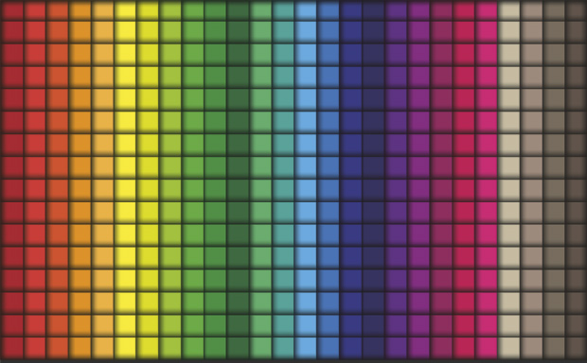
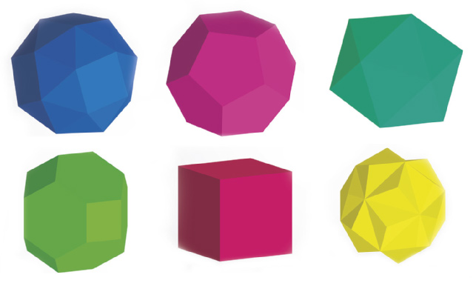
Artes visuais Pontos, linhas e texturas
UNIDADE 2 | CAPÍTULO 1
A cor é um elemento fundamental na linguagem visual. As pessoas costumam manifestar preferências por algumas delas. Elas ajudam a fazer arte.
As formas nascem da junção de linhas, podendo ser geométricas, abstratas, figurativas ou orgânicas. Ainda podem ser bidimensionais ou tridimensionais.
SARKELIN/SHUTTERSTOCK.COM
CREATIVE MOOD/SHUTTERSTOCK.COM
Exemplo de cartela de escala de cores.
Exemplo de elementos com formas geométricas.

Slide 10
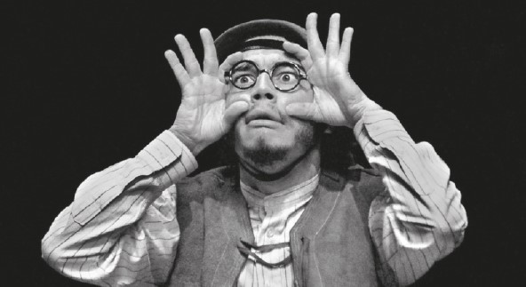
O espetáculo na fotografia Pessoas, suas histórias e seus saberes
UNIDADE 2 | CAPÍTULO 1
A fotografia de espetáculo é uma entre muitas modalidades da linguagem fotográfica. Os fotógrafos profissionais procuram captar o máximo da expressividade dos atores em uma cena teatral. Essa modalidade também consegue registrar o trabalho de vários profissionais envolvidos na criação teatral. O diretor é o profissional de teatro que imagina, desenvolve e dirige cada cena, estabelecendo diálogos e parcerias com outros profissionais, como dramaturgos, atores, iluminadores, cenógrafos, figurinistas e outros que fazem do teatro um trabalho coletivo.
EMIDIO LUISI/FOTOGRAMA
Cena do espetáculo A pedra do reino, de 2006, dirigido por Antunes Filho (1929-2019), registrada em fotografia por Emidio Luisi.

Slide 11
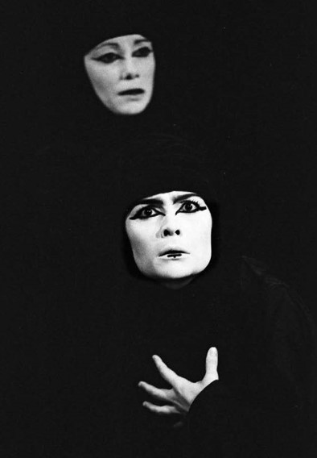
O espetáculo na fotografia Pessoas, suas histórias e seus saberes
UNIDADE 2 | CAPÍTULO 1
A linguagem teatral começou a ser sistematizada na Grécia antiga, por volta do século V a.C.
Da Grécia antiga até os dias atuais, muita coisa mudou na linguagem teatral. Surgiram gêneros como a farsa, os autos, o drama, o melodrama, além dos musicais, do teatro de revista e das óperas. Ainda é possível destacar os monólogos e as intervenções teatrais realizadas nas ruas e praças. Na contemporaneidade, alguns deles se misturam, como o stand-up comedy.
Vários textos antigos são montados e remontados até os dias de hoje. Surge, então, o desafio de fazer a adaptação. Mas também existem grupos de teatro que buscam, em montagens atuais, seguir a originalidade das peças, representando integralmente as músicas, os figurinos e os cenários da época.
EMIDIO LUISI/FOTOGRAMA
Cena das atrizes Adriana Patias (1975-) e Arieta Corrêa (1977-) no espetáculo teatral Medeia (2001), baseada na obra de Eurípides (c. 480 a.C.-406 a.C.).

Slide 12
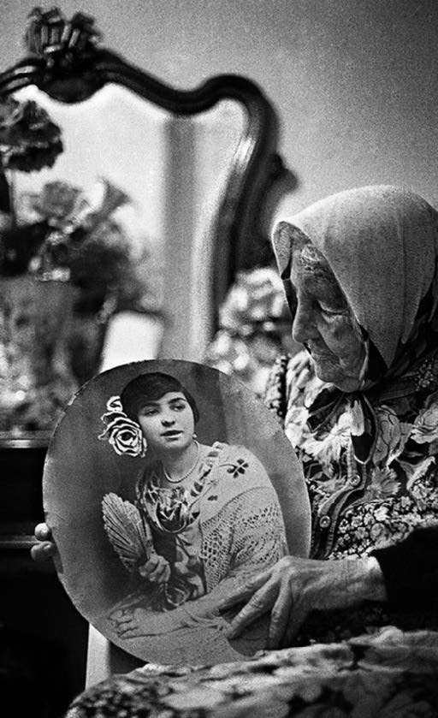
O espetáculo na fotografia Pessoas, suas histórias e seus saberes
UNIDADE 2 | CAPÍTULO 1
As três matrizes culturais brasileiras são a indígena, a portuguesa e a africana. A partir do final do século XIX, muitos outros imigrantes vieram para o Brasil, trazendo arte e costumes que contribuíram para a formação da cultura brasileira.
Emidio Luisi fez uma série de fotografias a respeito de pessoas de diversas etnias. A maioria são imigrantes que vieram fugindo de guerras ou até mesmo pela aventura de conhecer outros lugares e pessoas.
A fotografia pode contar uma história e até mesmo expressar sonhos e narrativas de uma vida de conhecimentos e experiências.
LIVIA AQUINO/FOTOGRAMA
Fotografia de Emidio Luisi retratando uma pessoa imigrante.

Slide 13
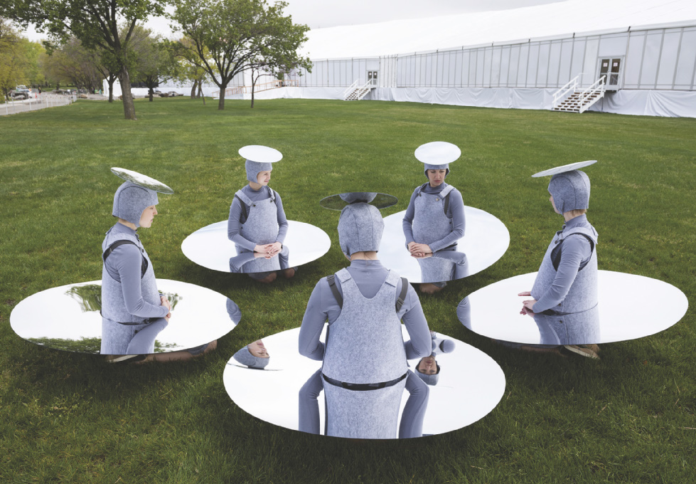
Artes integradas Ações e imagens
UNIDADE 2 | CAPÍTULO 1
EDUARDO NAVARRO/PROYECTOS ULTRAVIOLETA
Existem muitos aspectos a avaliar e considerar na composição de uma imagem, como os ângulos de visão, o foco e a luz. A arte se manifesta por meio da poética de cada um, seja de quem faz a ação, seja de quem a observa e registra.
Os registros de ações artísticas muitas vezes são chamados de fotoação – um tipo de produção bem atual no mundo da arte, geralmente usado por artistas que realizam performances, intervenções e outras ações. Essas fotografias de ações podem ser registros de linguagens efêmeras.
Instruções do céu (2016), performance de Eduardo Navarro (1979-), em Nova York (Estados Unidos), que chama a atenção para o movimento das nuvens refletidas nos espelhos.

Slide 14
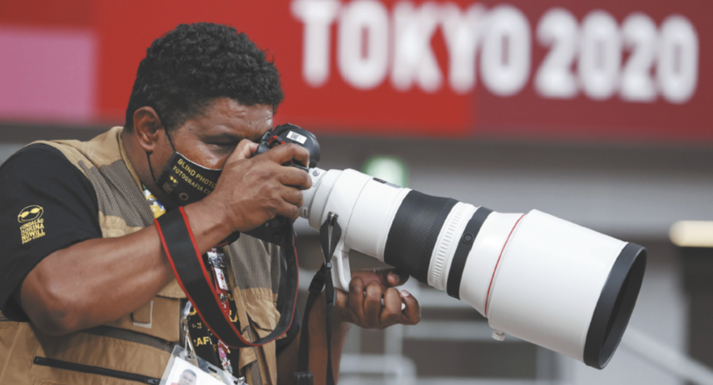
UNIDADE 2 | CAPÍTULO 2
BJ WARNICK/ALAMY/FOTOARENA
Cena de João Maia (1974-), fotógrafo profissional com deficiência visual, fazendo registro fotográfico na Paraolimpíada, em Tóquio (Japão), 2021.

Slide 15
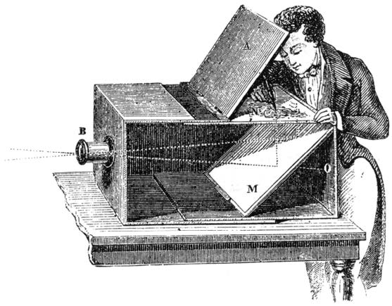
Luz e escuridão Processos físico-químicos
UNIDADE 2 | CAPÍTULO 2
A história da fotografia envolve duas grandes personagens: a luz e a escuridão. Em um local escuro, Aristóteles (384 a.C.-322 a.C.) observou que a passagem da luz através de um orifício produzia uma imagem invertida.
No Oriente Médio, deram origem à construção da câmara escura. No início, as câmaras escuras eram quartos fechados com uma pequena passagem de luz.
Na época do Renascimento, do século XIV ao XVI, as lentes de materiais transparentes já eram conhecidas. Assim, ao adaptar uma lente no orifício por onde a luz entrava na câmara escura, a imagem adquiriu maior qualidade. Dessa forma, a estrutura da câmara escura foi diminuindo de tamanho e, com o passar do tempo, pôde ser transportada.
221A/ISTOCK/GETTY IMAGES
Gravura do século XIX que retrata uma câmara escura.

Slide 16
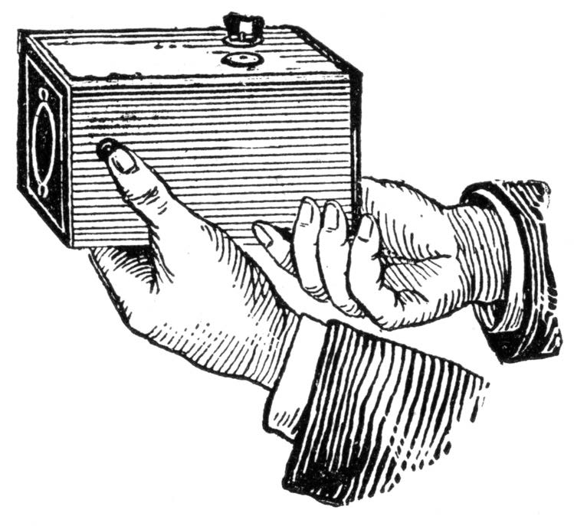
Luz e escuridão Processos físico-químicos
UNIDADE 2 | CAPÍTULO 2
A fotografia produzida com máquinas manuais analógicas passa por diversos processos físico-químicos.
Em 1826, o químico francês Joseph Nicéphore Niépce (1765-1833) produziu uma imagem numa folha de papel sensibilizado quimicamente. Em 1841, o inventor inglês William Henry Fox Talbot (1800-1877) criou o negativo fotográfico.
No Brasil, em 1833, o artista francês Hercule Florence (1804-1879) realizou uma imagem negativa que mostrava a paisagem vista da janela de onde morava, no interior do estado de São Paulo. O resultado dessa experiência é considerado uma das primeiras fotografias criadas no mundo.
WORLD HISTORY ARCHIVE/ALAMY/FOTOARENA
Primeira câmara fotográfica popular, lançada pelo estadunidense George Eastman (1854-1932).

Slide 17
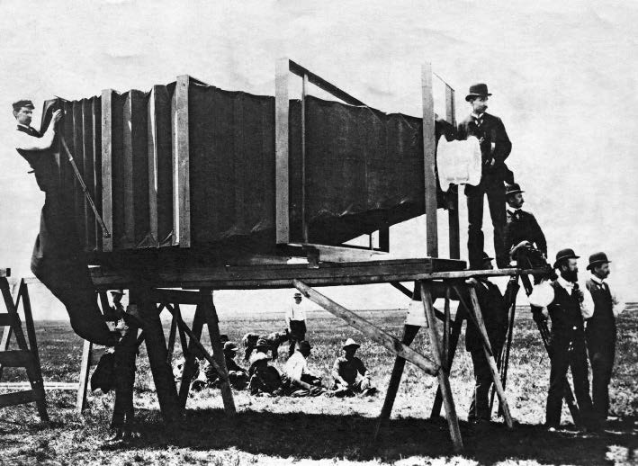
Luz e escuridão A maior câmera do mundo
UNIDADE 2 | CAPÍTULO 2
No final do século XIX, uma fotografia de um trem foi encomendada a George Raymond Lawrence (1868-1938). Para captar a imagem, esse fotógrafo estadunidense criou a gigantesca câmera fotográfica Mamute.
Na época, acreditava-se que a câmera deveria ser proporcional ao tamanho da fotografia. Isso acontecia porque os recursos fotográficos ainda eram limitados. Cada câmera Mamute podia bater somente uma fotografia por vez, já que usava uma placa chamada negativo e processos físico-químicos de revelação. Além disso, eram necessários 15 homens para transportá-la e operá-la no momento de fotografar.
BETTMANN/GETTY IMAGES
Câmera Mamute, em Chicago (Estados Unidos). Fotografia de 1900.

Slide 18
Luz e escuridão A maior câmera do mundo
UNIDADE 2 | CAPÍTULO 2
A fotografia de um trem ficou conhecida, na época, por ter sido apresentada na Exposição Universal de 1900, em Paris (França). Com isso, aquela câmera gigantesca entrou para a história da fotografia e da evolução de seus equipamentos.
Trem registrado pela câmera Mamute, em 1900. A fotografia original mede 2,4 m × 1,5 m.
IP ARCHIVE/GLOW IMAGES

Slide 19
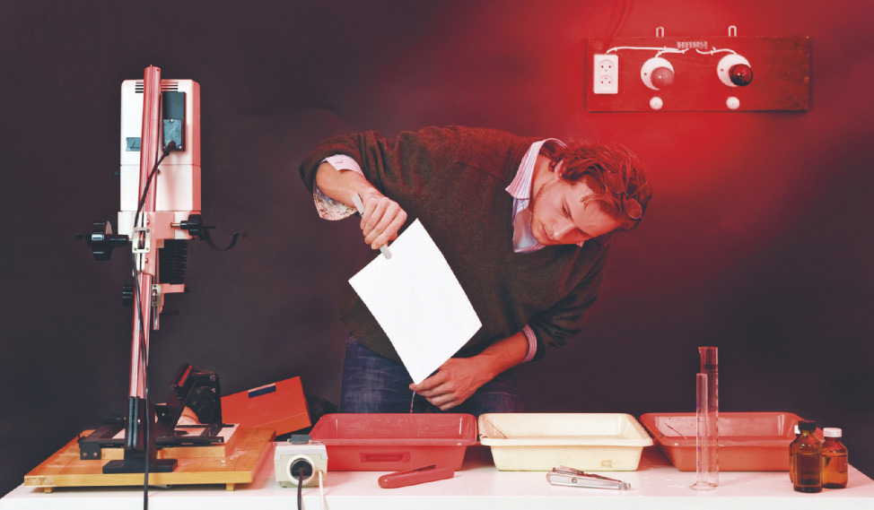
Luz e escuridão Controle da luz e do tempo
UNIDADE 2 | CAPÍTULO 2
No processo de revelação, não se pode abrir uma câmera com filme em um ambiente de luz natural. Por isso, costuma-se manipular o filme dentro de uma sala em que não entre iluminação externa, dotada apenas de luzes vermelhas porque as materialidades usadas não se alteram sob ela.
Outra preocupação no processo físico-químico são os produtos usados para revelar e fixar as fotografias, bem como os equipamentos para, por exemplo, ampliá-las e definir o enquadramento desejado.
ISTOCK/GETTY IMAGES
Revelação de fotografia em laboratório com equipamento
e luz apropriados.

Slide 20
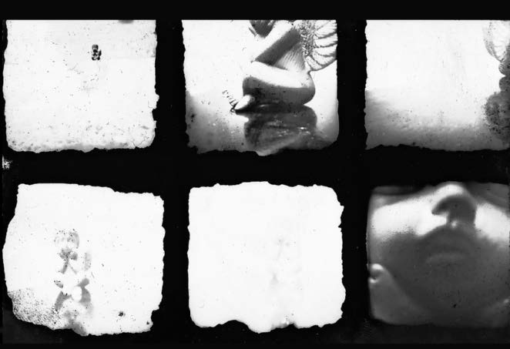
Luz e escuridão Olhando por dentro
UNIDADE 2 | CAPÍTULO 2
Emídio Contente é um artista paraense que produz em várias linguagens visuais.
Emídio conta que usou cobogós para construir câmeras pinhole especialmente para a série da qual faz parte a imagem representada nesta página. Ele também mistura técnicas antigas, como a pinhole, com tecnologias digitais.
EMIDIO CONTENTE
Anjo (2012), da série Cobogó, de Emídio Contente.
Cobogós são tijolos vazados, feitos de barro, cerâmica esmaltada ou cimento, usados em paredes e muros, possibilitando ventilação e aumento de luminosidade.
Pinhole é uma câmera fotográfica vedada, dotada de um pequeno orifício e, em seu interior, há um material sensível para registrar a imagem captada.

Slide 21
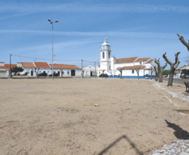
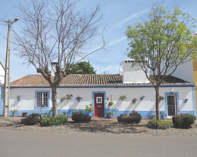
Artes visuais Em busca do enquadramento
UNIDADE 2 | CAPÍTULO 2
A fotógrafa e pesquisadora de imagens Rita Demarchi (1969-) estava em Arcos, em Portugal, quando registrou suas impressões por meio da fotografia, criando a série Arcos (2015).
Imagem 1: plano geral da praça da cidade.
Imagem 2: plano geral e ângulo de visão frontal da casa que foi objeto de estudo.
RITA DEMARCHI
RITA DEMARCHI
1. Inicialmente, Rita fez uma fotografia em plano geral. Esse enquadramento registra o local e o principal elemento da imagem.
2. Depois, a fotógrafa escolheu uma casa e a registrou em plano geral, buscando um enquadramento que a evidenciasse.

Slide 22
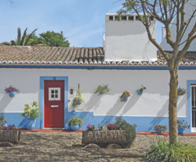
Artes visuais Em busca do enquadramento
UNIDADE 2 | CAPÍTULO 2
Imagem 3: a mesma casa, registrada em plano médio.
Imagem 4: porta da casa, destacada com a aproximação da imagem.
RITA DEMARCHI
RITA DEMARCHI
3. Em seguida, Rita decidiu fazer uma fotografia em plano médio, aproximando um pouco mais o seu olhar da fachada da casa e, com isso, tentando captar alguns detalhes nesse enquadramento.
4. O olhar dela foi atraído para as formas geométricas da porta e suas cores, mas ela escolheu contemplar também as formas orgânicas das plantas nos vasos, explorando contrastes de formas e cores.

Slide 23
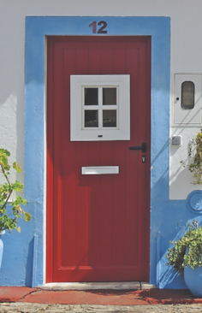
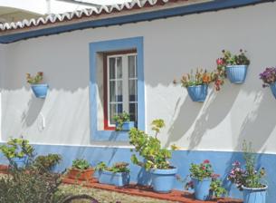
Artes visuais Em busca do enquadramento
UNIDADE 2 | CAPÍTULO 2
Imagem 5: recorte com
“sangramento” dos elementos próximos à porta da casa.
Imagem 6: escolha de um ângulo diferente, captando linhas diagonais.
RITA DEMARCHI
RITA DEMARCHI
5. e 6. A fotógrafa buscou mais enquadramentos e efeitos, como se aproximar mais um pouco, provocando o “sangramento” da imagem – sensação visual de que as formas continuam –, e escolher outros ângulos (por exemplo, a visão diagonal).

Slide 24
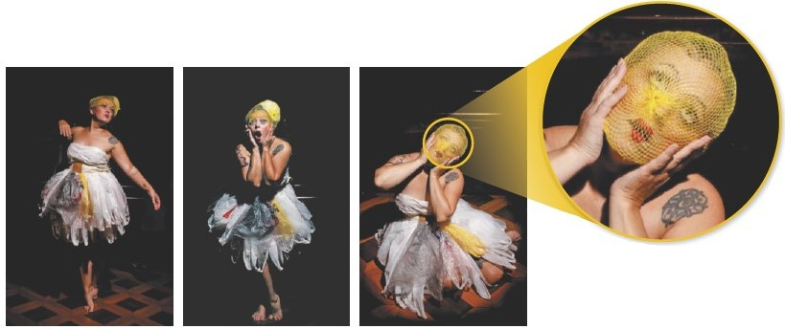
Artes visuais A fotoperformance e a fotoensaio
UNIDADE 2 | CAPÍTULO 2
XICÂ G.LIMA
Na fotoensaio, a proposta é produzir fotografias para contar uma história em imagens, trazendo visões e interpretações poéticas sobre elementos e temas, provocando fruição e reflexão.
XICÂ G.LIMA
XICÂ G.LIMA
XICÂ G.LIMA
Projeto Poéticas da supra reciclagem, de Xica Lima (1970-) e Matheus Do Val (1965-).
A fotoperformance está ligada ao campo das linguagens integradas; neste caso, a performance e a fotografia.
No projeto Poéticas da supra reciclagem, a artista visual e performer pernambucana Xica Lima, em parceria com o fotógrafo e músico paulista Matheus Do Val, criou poéticas visuais explorando a fotoperformance e a fotoensaio. Nesse projeto, a intenção foi unir as duas linguagens.
Emídio Contente é um artista paraense que produz em várias linguagens visuais.

Slide 25
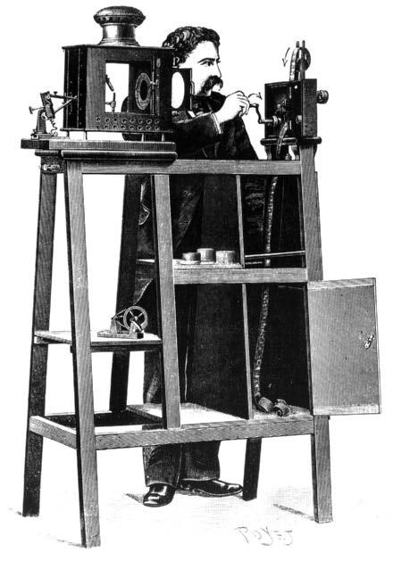
Segundos que transformaram o mundo Memória e retina
UNIDADE 2 | CAPÍTULO 2
Desde a Pré-História, cenas da vida cotidiana eram representadas mediante desenhos em movimento.
No entanto, foi a fotografia que possibilitou a criação do cinema. Os experimentos dos irmãos Lumière os levaram, em 1895, à invenção do cinematógrafo, aparelho que reproduzia uma série de fotogramas (quadros com imagem) em um filme negativo perfurado. Ele era movido a manivela e passava as imagens com velocidade para dar a ilusão de movimento.
Depois, surgiriam outras filmadoras e projetores, e se estabeleceria, no cinema, o padrão de exibição de 24 fotogramas por segundo para provocar uma sensação de movimento.
SCIENCE PHOTO LIBRARY/FOTOARENA
Cinematógrafo, uma invenção dos irmãos franceses Auguste Lumière (1862-1954) e Louis Lumière (1864-1948).

Slide 26
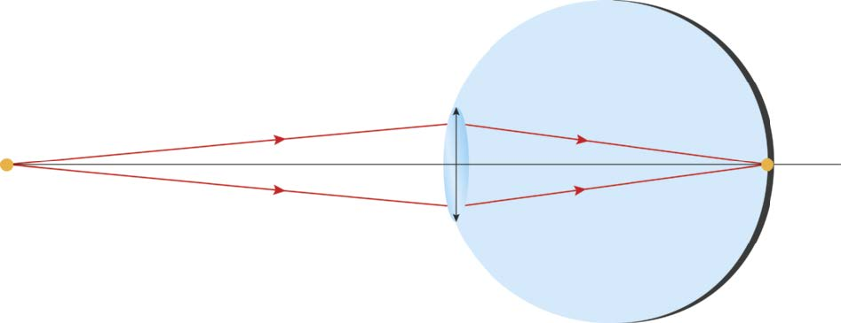
Segundos que transformaram o mundo Memória e retina
UNIDADE 2 | CAPÍTULO 2
O estudioso grego Cláudio Ptolomeu (c. 90 d.C.-168 d.C.) observou que, ao tingir de vermelho parte de um disco e girá-lo rapidamente, esse disco aparentava ser todo vermelho. Essa experiência mostrou que o olho humano guarda, na retina, a impressão da imagem.
Com base nessa informação, o inglês Isaac Newton (1642-1727) fez vários experimentos com cores e discos em movimento. Em virtude disso, um disco elaborado por ele e dividido em oito partes, cada qual com uma cor do arco-íris, ficou conhecido como disco de Newton. Ele também descobriu que a luz branca do sol se decompõe nas cores do espectro da luz visível ao olho humano.
Representação de um olho humano – vista lateral. A retina é a membrana interna do olho responsável pela formação das imagens.
eixo óptico
VANESSA NOVAIS
lente
convergente
retina

Slide 27
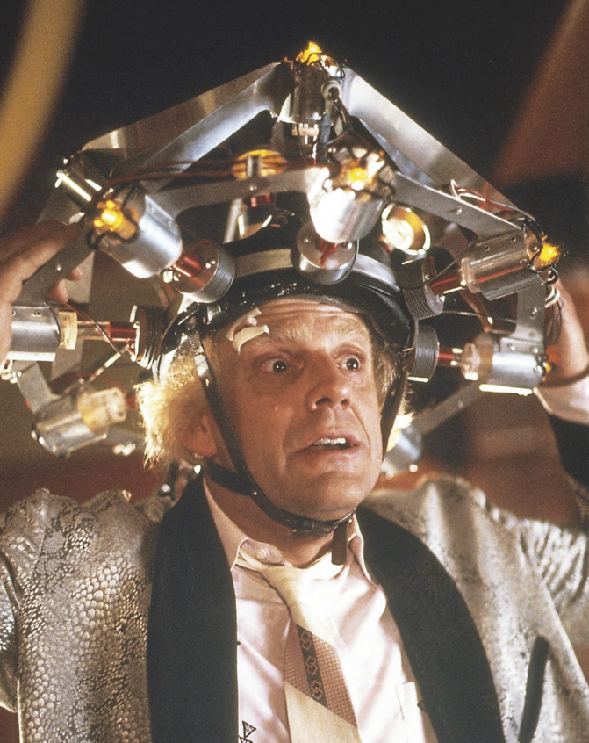
Segundos que transformaram o mundo A visão em zoom
UNIDADE 2 | CAPÍTULO 2
UNIVERSAL/GETTY IMAGES
Nos primórdios da história do cinema, o filme não tinha som, ou seja, era mudo. Apareciam imagens com quadros escritos explicando a situação.
Mais tarde, uma importante criação foi a decupagem, termo de origem francesa que significa ”recorte“. Com esse conceito, as cenas previstas ganharam descrições de plano, ângulo, enquadramento e movimentos da câmera.
O roteiro decupado ajuda a compor o storyboard, que é uma visão artística das principais cenas de um filme. Desse modo, o diretor pode visualizar como serão determinadas cenas antes de rodar o filme.
A decupagem inaugurou uma cultura visual de zoom, close e outras escolhas de ângulos e enquadramentos.
Plano fechado (close) no ator Christopher Lloyd (1938-), no filme De volta para o futuro (1985).
Decupagem é o detalhamento por escrito de como deve ser feita a filmagem de um roteiro cinematográfico, informando o planejamento de câmera cena por cena, criando um roteiro técnico ou decupado.

Slide 28
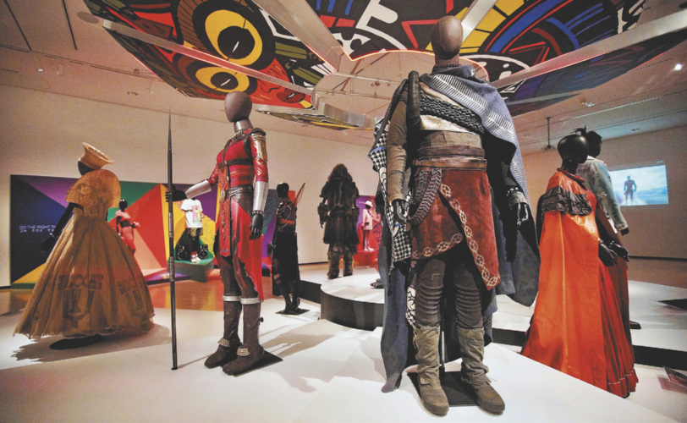
Artes integradas Fazendo um filme
UNIDADE 2 | CAPÍTULO 2
Na história recente, muitos movimentos artísticos e estéticos têm surgido e influenciado também os gêneros no cinema. Um exemplo é o afrofuturismo, que busca a valorização do olhar pelas perspectivas negras. O filme Pantera Negra (2018), dirigido por Ryan Coogler (1986-), uniu a ancestralidade africana, a cultura tecnológica e a ficção científica, sendo considerado uma produção importante para o movimento do afrofuturismo.
AGNES BUN/AFP/GETTY IMAGES
Roupas criadas pela figurinista estadunidense Ruth E. Carter (1960-) para o filme Pantera Negra (2018), na exposição Ruth E. Carter: Afrofuturismo no figurino, no Museu de Arte Taubman, em Roanoke, Virgínia (Estados Unidos), 2022.

Slide 29
Artes integradas Fazendo um filme
UNIDADE 2 | CAPÍTULO 2
Ângulos – Correspondem às inclinações da câmera, como sensação de mergulho, do alto para baixo (plongée) ou de baixo para cima (contra-plongée). São muitas as possibilidades de escolha.
Posições da câmera – Movimentos de câmera podem levar o olhar a várias direções ou chamar a atenção para um foco específico. Alguns exemplos são os enquadramentos em zoom, e em close.
Cenas – Podem conter apenas imagens ou também diálogos entre personagens. Para a criação de roteiro, em geral, são escolhidos textos da literatura, compondo os roteiros adaptados; histórias reais; ou, ainda, histórias inventadas − os roteiros originais.
Curta-metragem – O filme de curta metragem – ou curta-metragem, ou simplesmente curta – é um formato de filme, ou de cinema de animação, de duração imprecisa. De todo modo, é mais breve do que os filmes comerciais, cuja projeção dura, em geral, mais de uma hora.

